Slide 1
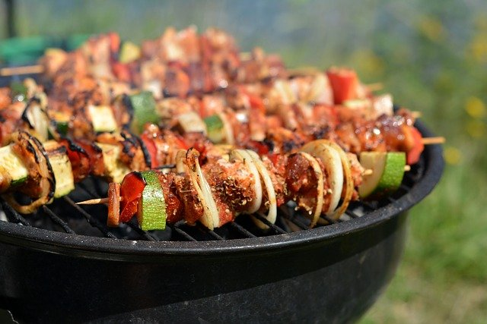

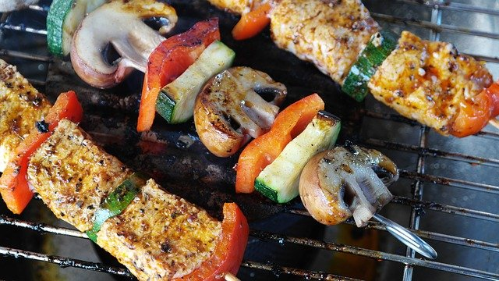
1
2
3
화면에 보이는 컨테이너
left 값이 양수면 오른쪽
음수면 왼쪽
margin-left 값이 양수면 오른쪽
음수면 왼쪽

Slide 2
처음상태
1
2
3
화면에 보이는 컨테이너
한번 슬라이드 이동시 문제는 없지만
2번째부터는 더 이상 이동하지 않음
화면기준 왼쪽으로 벗어난 슬라이드는 매번 맨뒤로 이동

Slide 3
2번 슬라이드로 이동된 후
2
3
1
화면에 보이는 컨테이너
한번 슬라이드 이동시 문제는 없지만
2번째부터는 더 이상 이동하지 않음
화면기준 왼쪽으로 벗어난 슬라이드는 매번 맨뒤로 이동

Slide 4
3번 슬라이드로 이동된 후
3
1
2
화면에 보이는 컨테이너
한번 슬라이드 이동시 문제는 없지만
2번째부터는 더 이상 이동하지 않음
화면기준 왼쪽으로 벗어난 슬라이드는 매번 맨뒤로 이동

